Slide 1
Добровольческая деятельность клуба по интересам
«Активное Поколение»
МБУК «КДО» филиал КДЦ «Турынино»

Slide 2
Направления
Зелёные защитники
Волонтёры «Event»
Хранители истории
Спортивные энтузиасты
Медиактивисты

Slide 3
Причины стать волонтером:
Расширение социального опыта и рост профессиональных компетенций
Саморазвитие и самопознание
Развитие выносливости и повышение личностной эффективности
Свободный доступ на закрытые мероприятия
Разнообразная система поощрений
Помощь при трудоустройстве
Возможность путешествовать

Slide 4
Как стать волонтером:
Шаг первый. Взвесьте все за и против, составьте график своей занятости и найдите в нем свободное время, которое посвятите добровольчеству. Добровольчество подразумевает под собой регулярность участия в мероприятиях и ответственность.
Шаг второй. Зарегистрируйтесь на портале ДОБРО.РФ, где можно оформить электронную волонтерскую книжку (ЭВК). Эта платформа предоставляет широкий выбор добрых дел, в которых можно принять участие.
Шаг третий. Зарегистрируйтесь в системе. Постарайтесь максимально подробно заполнить предлагаемые поля, особенно графу "увлечения". Все сведения о ваших достижениях и личных предпочтениях помогут алгоритмам в поиске тех проектов, в которых вы сможете наиболее эффективно реализовать свои способности.
Шаг четвертый. Станьте членом волонтерского клуба, свяжитесь с руководителем, он привлечет вас к участию в мероприятиях.
Шаг пятый. Добро пожаловать в команду!

Slide 5
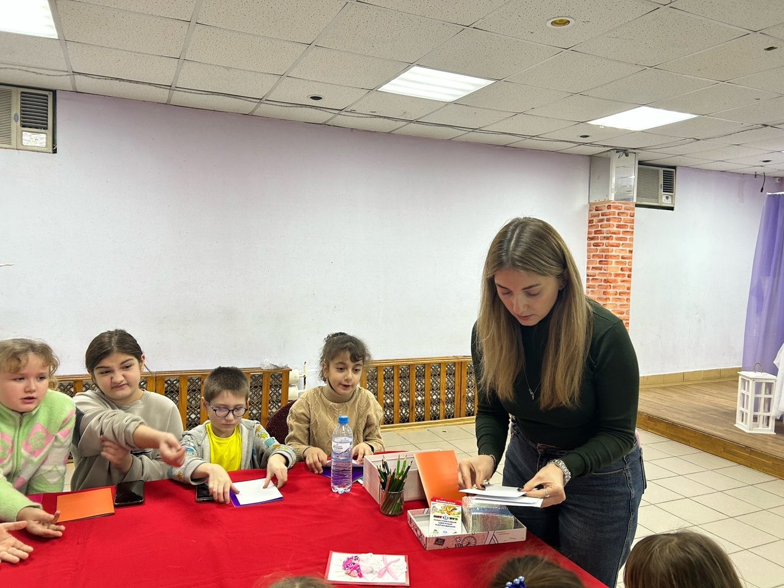
Участие в мероприятиях
Организация мастер-классов

Slide 6
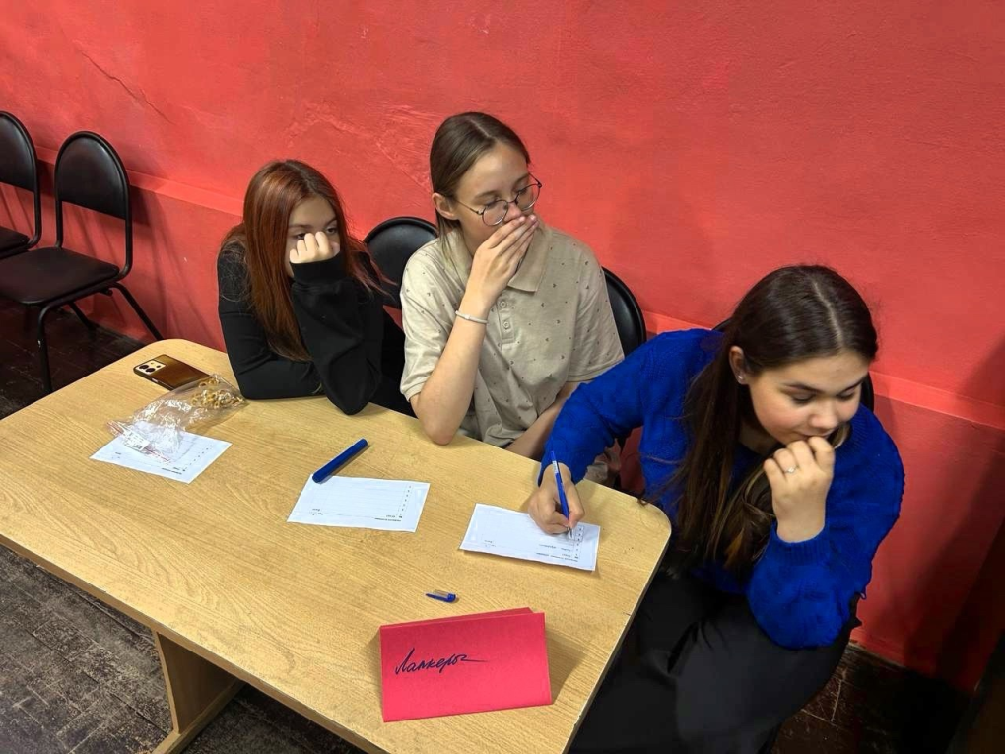
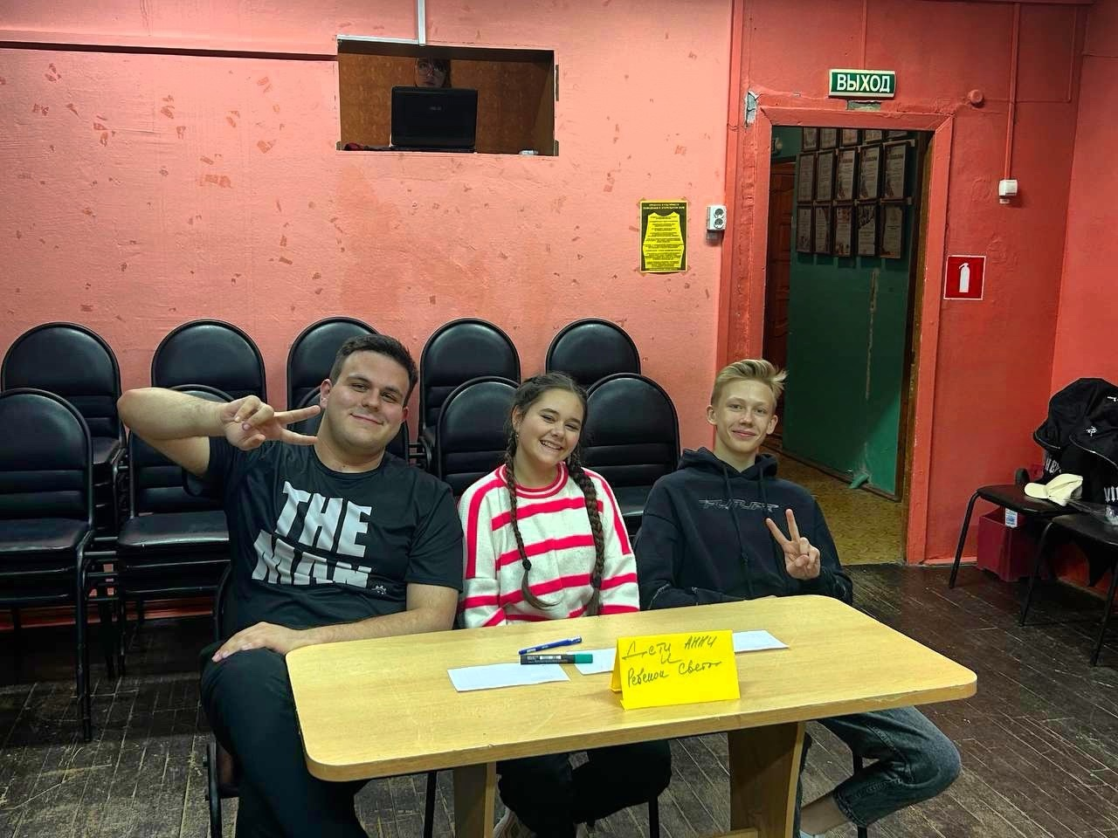
Организация интеллектуальных игр

Slide 7
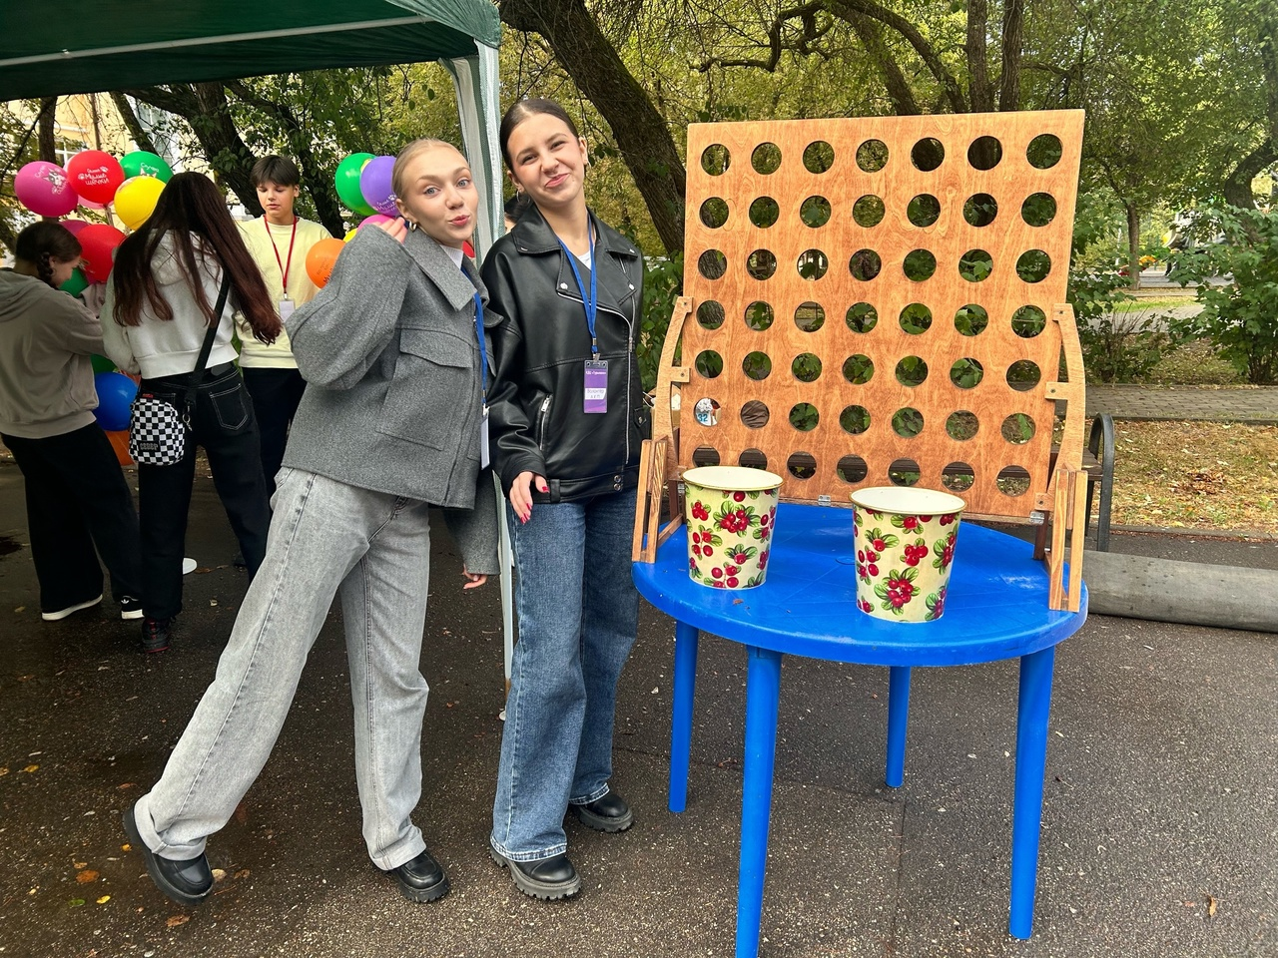
Волонтерское сопровождение городских мероприятий

Slide 8
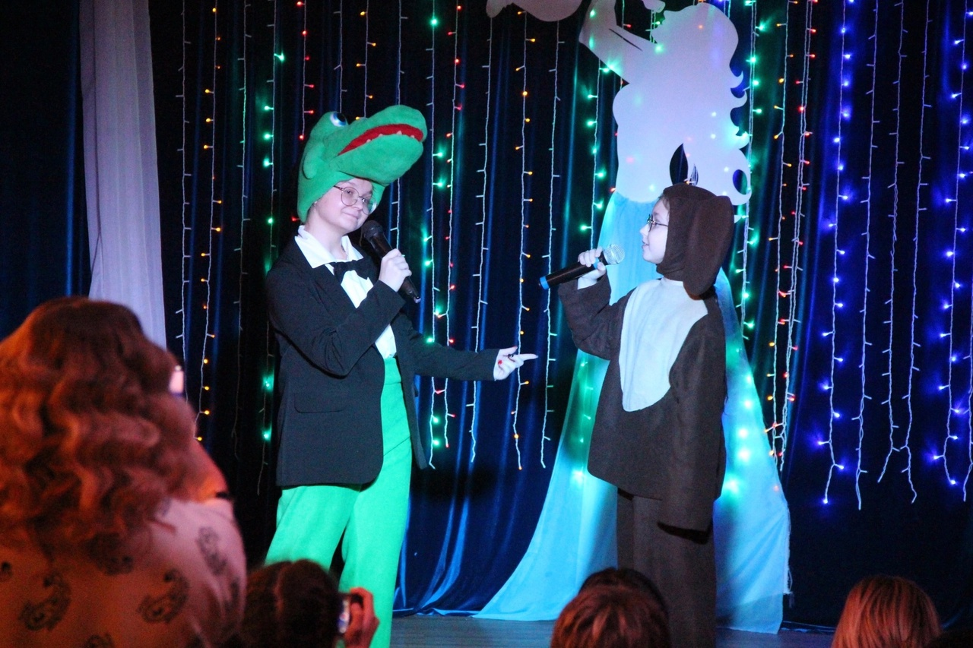
Волонтеры артисты

Slide 9
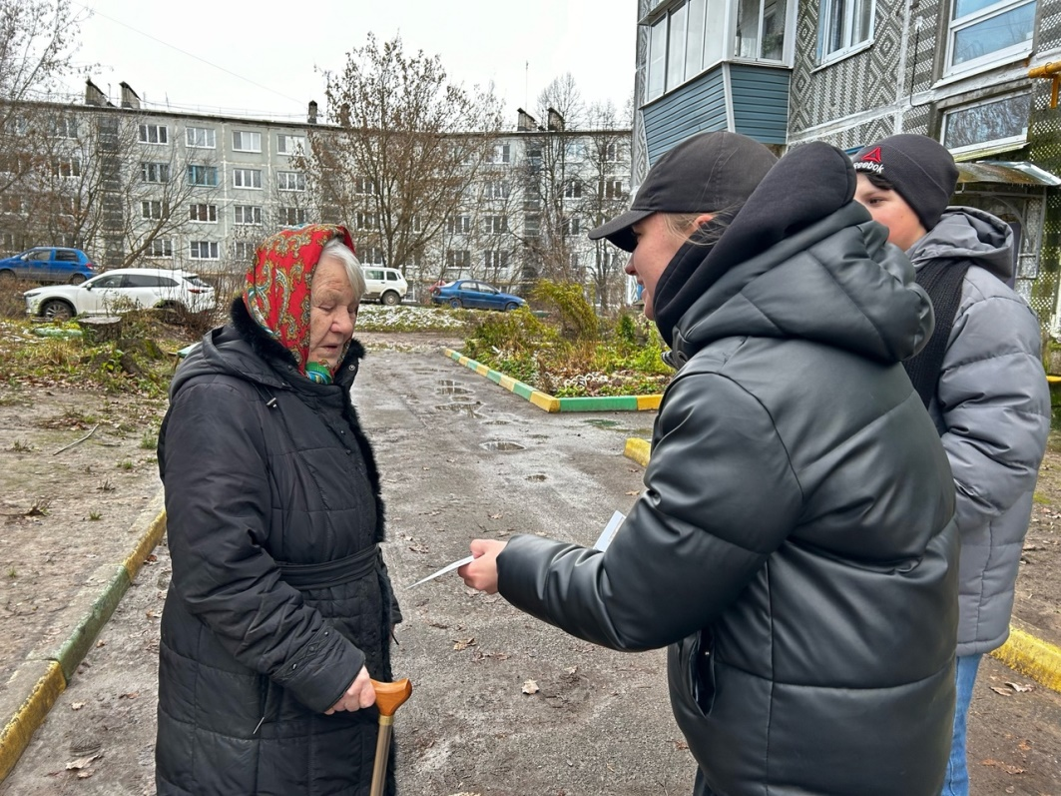
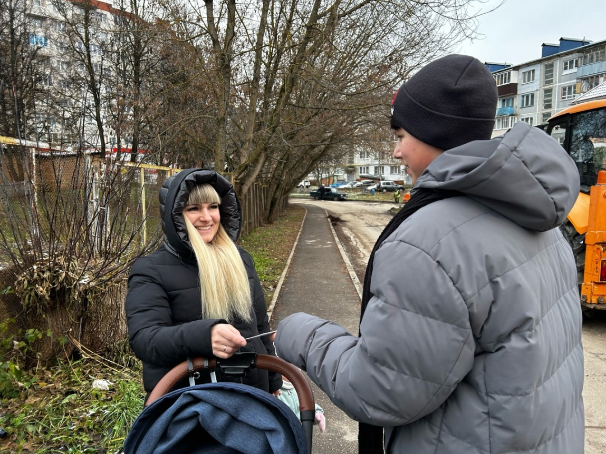
Проведение тематических мастер-классов

Slide 10
Спасибо за внимание!

